Slide 1
AOP
Aspect Oriented Programming

Slide 2
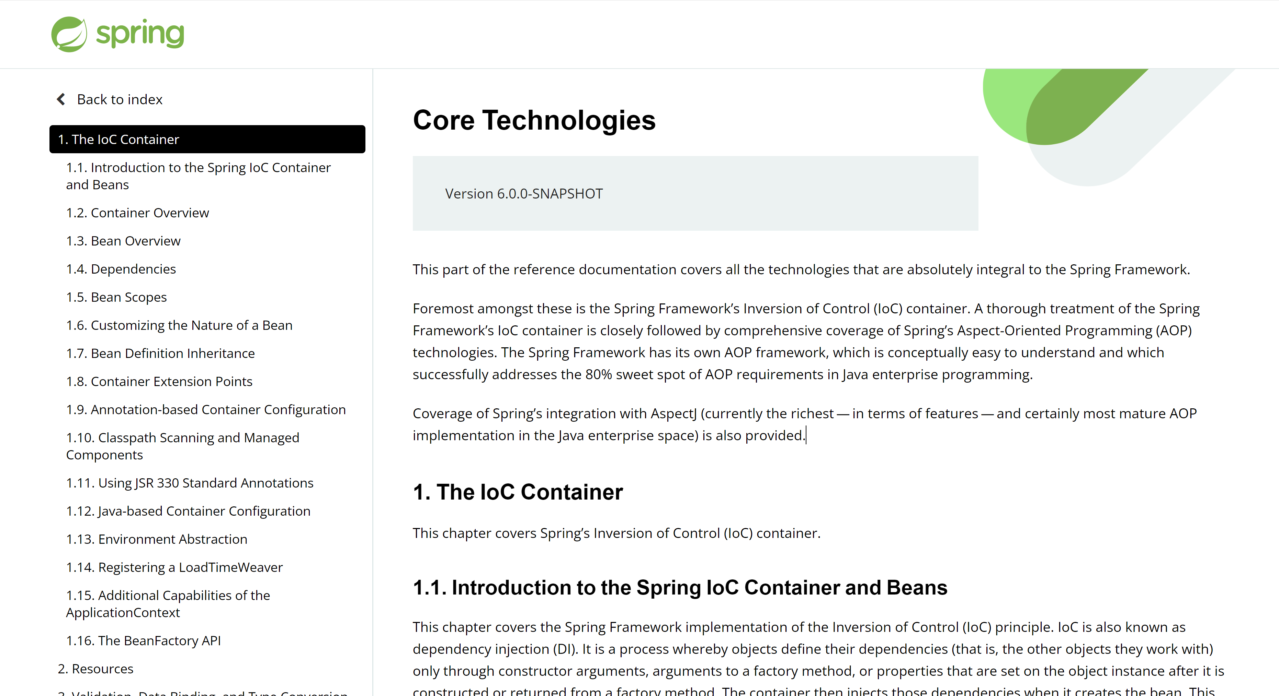

Slide 3
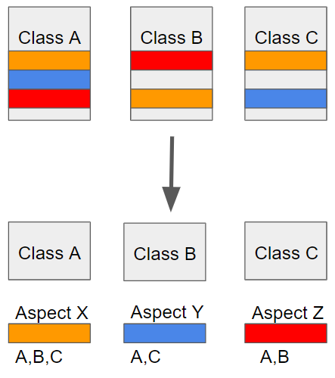
어떤 로직을 기준으로 핵심적인 관점, 부가적인 관점으로 나누어서 보고 그 관점을 기준으로 각각 모듈화 하겠다는 것이다.
*모듈화 : 어떤 공통된 로직이나 기능을 하나의 단위로 묶는 것

Slide 4
그런데 이런 부가 기능을 여러 곳에 적용하려면 너무 번거롭다. 예를 들어서 부가 기능을 적용해야 하는 클래스가 100개면 100개 모두에 동일한 코드를 추가해야 한다. 부가 기능을 별도의 유틸리티 클래스로 만든다고 해도, 해당 유틸리티 클래스를 호출하는 코드가 결국 필요하다.
그리고 부가 기능이 구조적으로 단순 호출이 아니라 try~catch~finally 같은 구조가 필요하다면 더욱 복잡해진다. (예: 실행 시간 측정)
더 큰 문제는 수정이다. 만약 부가 기능에 수정이 발생하면, 100개의 클래스 모두를 하나씩 찾아가면서 수정해야 한다. 여기에 추가로 부가 기능이 적용되는 위치를 변경한다면 어떻게 될까? 예를 들어서 부가 기능을 모든 컨트롤러, 서비스, 리포지토리에 적용했다가, 로그가 너무 많이 남아서 서비스 계층에만 적용한다고 수정해야 하면 어떻게 될까? 또 수 많은 코드를 고쳐야 할 것이다.

Slide 5
부가 기능 적용 문제를 정리하면 다음과 같다.
- 부가 기능을 적용할 때 아주 많은 반복이 필요하다.
- 부가 기능이 여러 곳에 퍼져서 중복 코드를 만들어낸다.
- 부가 기능을 변경할 때 중복 때문에 많은 수정이 필요하다.
- 부가 기능의 적용 대상을 변경할 때 많은 수정이 필요하다.

Slide 6
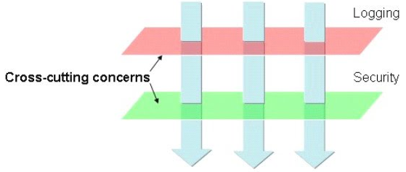
흩어진 관심사
(Crosscutting Concerns)

Slide 7
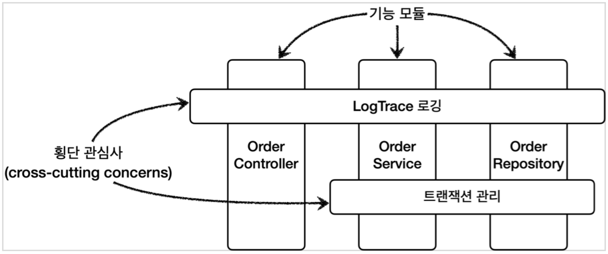
트렌젝션,로깅,파일 입출력 등

Slide 8
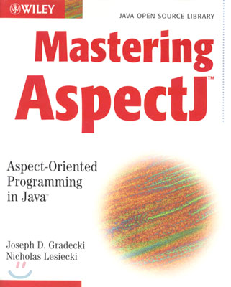

Slide 9
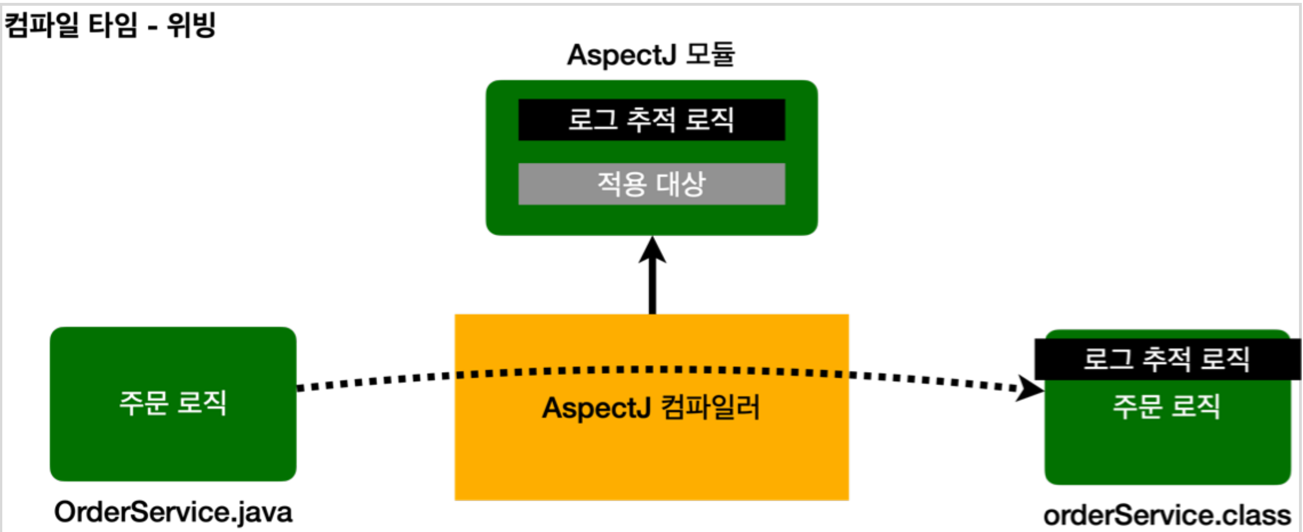

Slide 10
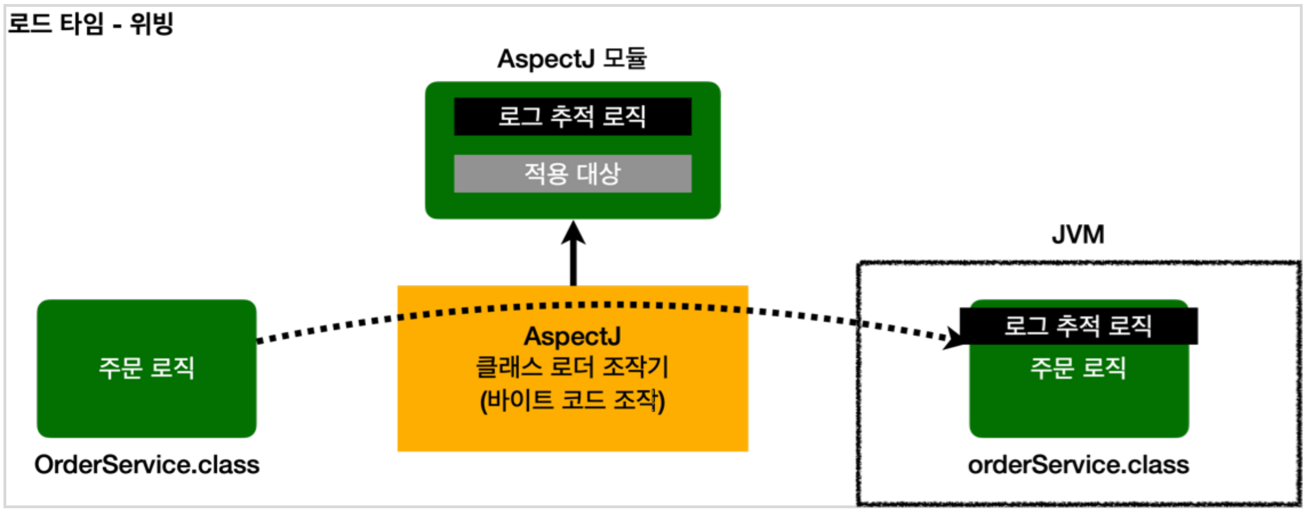

Slide 11
